Slide 1

Señales Macroeconómicas en el S&P 500: El Poder Predictivo del Spread 10Y-2Y
Análisis Cuantitativo mediante Regresión Lineal y Técnicas de Regularización

Slide 2

Objetivos y Marco Teórico
OBJETIVO PRINCIPAL
MARCO TEÓRICO
Determinar la capacidad explicativa y predictiva del diferencial de tasas de interés americanas (Spread 10Y-2Y) sobre los retornos del S&P 500 mediante estrategias de regresión lineal y polinomial con técnicas de regularización.
• Regresión Lineal: Y = β₀ + β₁X₁ + ... + βₙXₙ + ε • Ridge (L2): λΣβⱼ² - Reduce coeficientes hacia cero • Lasso (L1): λΣ|βⱼ| - Selección automática de variables • ElasticNet: Combina L1 + L2 para grupos correlacionados

Slide 3
Marco Teórico
DIFERENCIAL DE TASAS
SP500
proporcionan información valiosa sobre el sentimiento del mercado , la percepción del riesgo y la salud general del mercado de bonos
El S&P 500 es un índice ponderado por capitalización bursátil y ajustado por flotación (MERCADO).
VIX
mide la volatilidad del S&P 500 mediate el cambio de las primas en las opciones de ES500, puede utilizarse como referente para todo el mercado de valores de EE. UU.

Slide 4

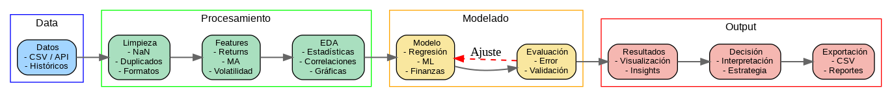
Recolección de Datos y Pipeline

Slide 5

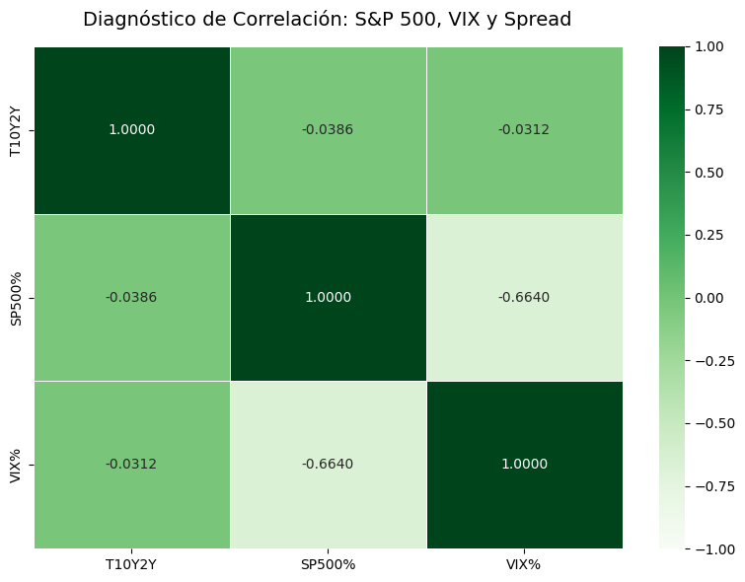
Análisis Exploratorio: Correlaciones de Mercado
HALLAZGOS CLAVE
• Correlación negativa significativa entre VIX y S&P 500
• El Spread T10Y2Y muestra neutralidad inicial con el mercado
• Relación inversa confirma el VIX como ‘índice del miedo’
• Necesidad de explorar relaciones no lineales y rezagos temporales
Fuente: Análisis propio basado en datos de Yahoo Finance y FRED

Slide 6




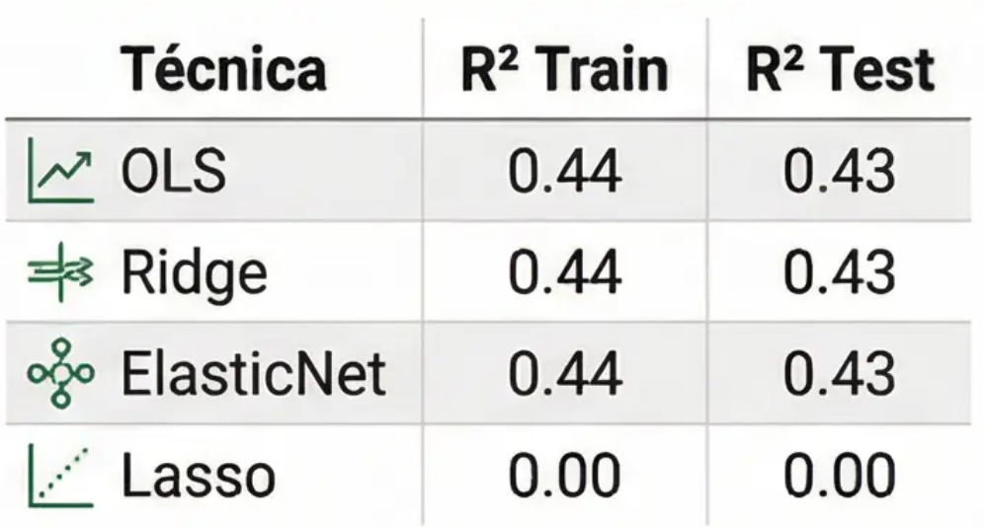


Modelo 1: La Relación Base (OLS y Regularización)
Concepto de OLS
Resultado Principal
Comparación de Técnicas
Método estadístico para estimar la relación entre variables minimizando la suma de los errores cuadrados. Busca la “mejor línea de ajuste” para predecir el Retorno.
Coeficiente de Determinación (OLS)
HALLAZGO CLAVE
Las técnicas de regularización (Ridge, ElasticNet) mantienen el desempeño del modelo base. Lasso, sin embargo, elimina variables, resultando en un R² de 0.00.

Slide 7
Modelo 2: Explorando Rezagos Temporales (Lags)
EXPERIMENTACIÓN CON DESFASAJES TEMPORALES
Análisis de correlaciones con lags de 1, 3, 6, 9, 12 y 15 meses para identificar señales anticipadas en el mercado
HALLAZGOS CLAVE
ECUACIÓN DEL MODELO
• VIX Lag 6 meses: Correlación positiva significativa • T10Y2Y Lag 15 meses: Ligera mejora correlacional • Mantenimiento de R² similar al Modelo 1
Retorno_t = β₀ + β₁Spread_t + β₂VIX_t + β₃Spread_lag + β₄VIX_lag + ε
INSIGHT: Las variables con desfase temporal mejoran la capacidad descriptiva pero presentan desafíos para la predicción out-of-sample

Slide 8

Modelo 3: El Desafío de la Capacidad Predictiva
ENFOQUE: Modelo Puramente Predictivo
VARIABLES UTILIZADAS
RESULTADOS CLAVE
• T10Y2Y (Spread actual) • T10Y2Y_Lag15 (Spread rezagado 15 meses) • VIX_Lag6 (Volatilidad rezagada 6 meses) • Eliminación de VIX% sincrónico
R² significativamente reducido
Pérdida de capacidad predictiva
Evidencia de la dificultad del pronóstico “Out-of-Sample”
HALLAZGO PRINCIPAL: La eliminación de variables sincrónicas revela que el Spread y los rezagos por sí solos carecen de poder predictivo suficiente para pronosticar retornos futuros del mercado.

Slide 9

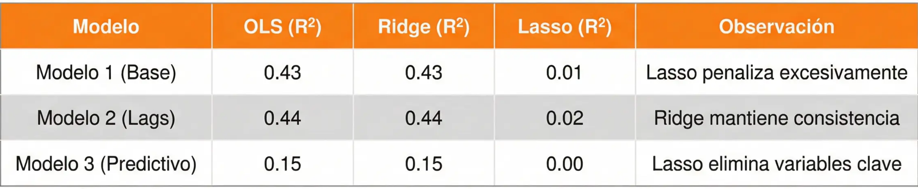

Comparativa de Desempeño: OLS vs. Lasso vs. Ridge
HALLAZGO CLAVE
Lasso muestra limitaciones significativas en entornos financieros de alta volatilidad, eliminando variables predictoras importantes y reduciendo drásticamente la capacidad explicativa del modelo.

Slide 10
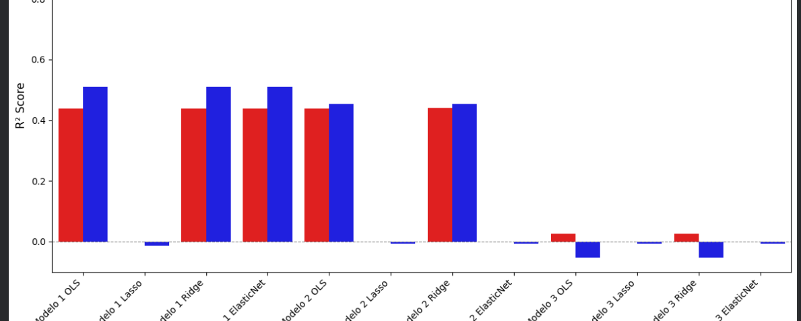

Slide 11

Análisis de Significancia y Hallazgos
RESULTADOS ESTADÍSTICOS
• R² Modelo Base: 0.43 (Significativo) • P-values ≈ 0 (Alta significancia estadística) • Correlación VIX-S&P500: Negativa y consistente
HALLAZGOS PRINCIPALES
• El Spread 10Y-2Y y VIX describen estructuralmente el comportamiento del mercado • Relación estadísticamente significativa entre variables macroeconómicas y retornos • Los modelos con regularización mantienen consistencia en los coeficientes
LIMITACIONES IDENTIFICADAS
• El ruido de corto plazo limita la capacidad predictiva de los modelos • Mayor poder explicativo que predictivo en horizontes temporales reducidos

Slide 12

Conclusiones y Futuras Direcciones
HALLAZGOS PRINCIPALES
• El Modelo 1 logró R² = 0.43 con alta significancia estadística • Validación matemática del fenómeno de inversión de curva de tipos • Fuerte capacidad descriptiva del mercado bajo condiciones específicas (VIX + Spread) • Limitada capacidad predictiva con variables exclusivamente rezagadas
RECOMENDACIONES FUTURAS
• Experimentar con intervalos temporales más amplios (anuales vs. mensuales) • Implementar transformaciones logarítmicas para capturar relaciones no lineales • Explorar modelos híbridos que combinen variables sincrónicas y rezagadas • Validar resultados en diferentes ciclos económicos y períodos de crisis

